Slide 1


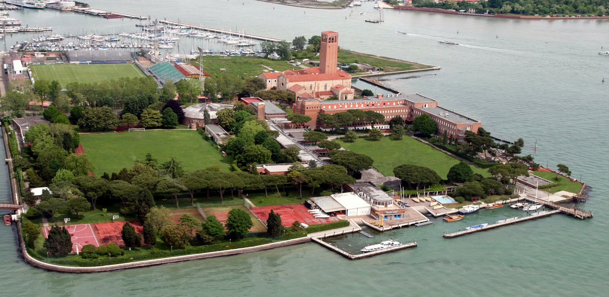
Scuola Navale Militare F. Morosini
Il Cielo come laboratorio
Padova, 22 maggio 2013

Slide 2

Agenda
Classificazione morfologica della galassia NGC6196 tramite fotometria:
  Costruzione di un’ellissi che funga da stima iniziale per le isofote
  Costruzione interattiva delle isofote (ellipse)
  Costruzione di un modello e determinazione dei residui(bmodel)
  Costruzione del profilo di brillanza della galassia
  Confronto con leggi empiriche
  Determinazione della classe morfologica
Studio della mappa di colore.

Slide 3
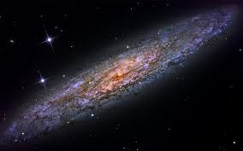
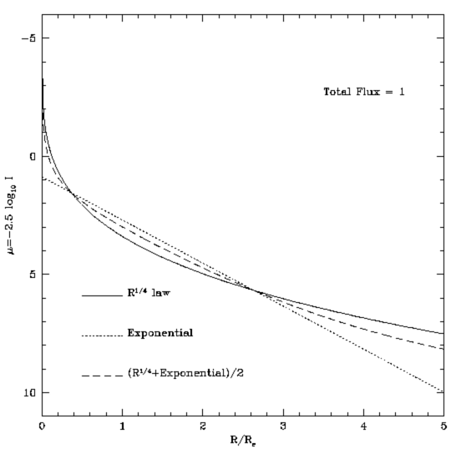
Fotometria di una galassia
Determinazione e classificazione morfologica di una galassia:
  Analisi del profilo di brillanza
  Variazione della intensità superficiale della galassia in funzione della distanza dal centro

Slide 4
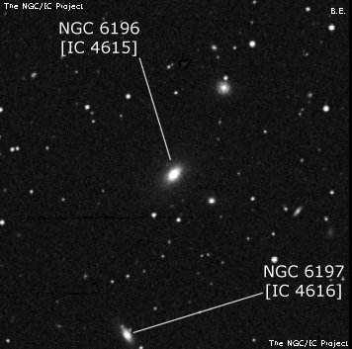
NGC6196
Il nostro studio riguarda la galassia NGC6196:
  Posizione RA16h37m53.917s DEC+36d04m22.99s
  Distanza 166.500Mpc

Slide 5
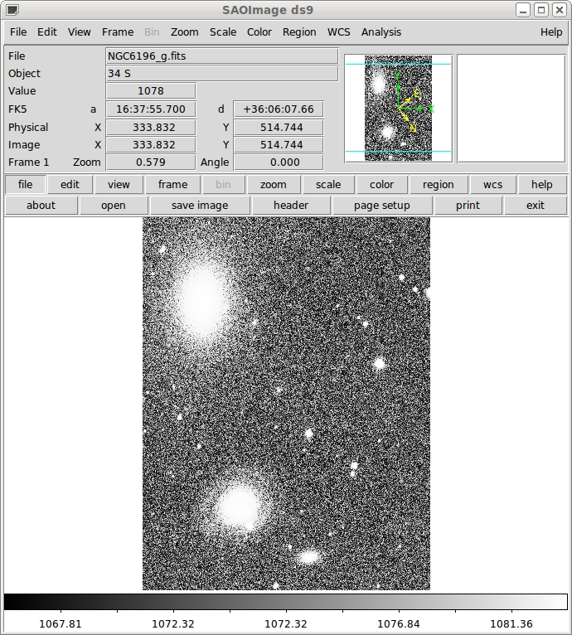
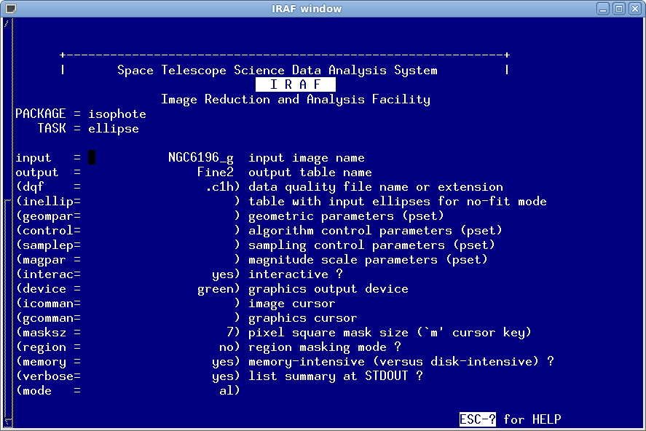
Morfologia di NGC6196
  I programmi che abbiamo utilizzato sono IRAF, DS9 e SM.
  Tra i comandi di IRAF, il principale è stato Ellipse.

Slide 6
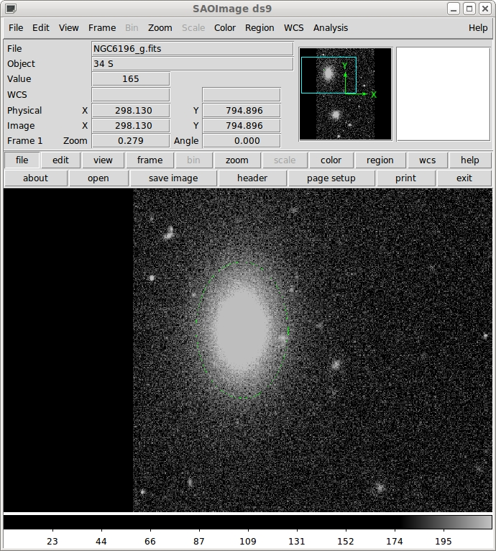
Caratteristiche morfologiche di NGC6196
Galassia ellittica:
Caratteristiche
Semiasse maggiore | 120 arcsec
Semiasse minore | 70 arcsec
Eccentricità | 0.59
Angolo di posizione (position angle) | 141˚
Angolo di posizione nella nostra immagine | 0˚

Slide 7
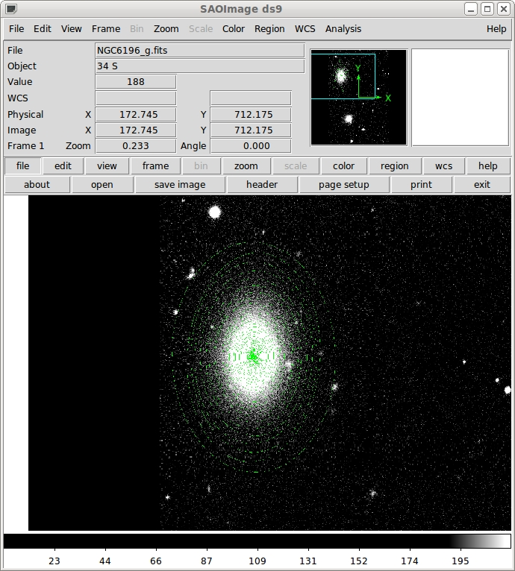
Studio di NGC6196
Riproduzione delle isofote (tramite ellipse).
Ellissi concentriche che individuano zone di eguale intensità.

Slide 8
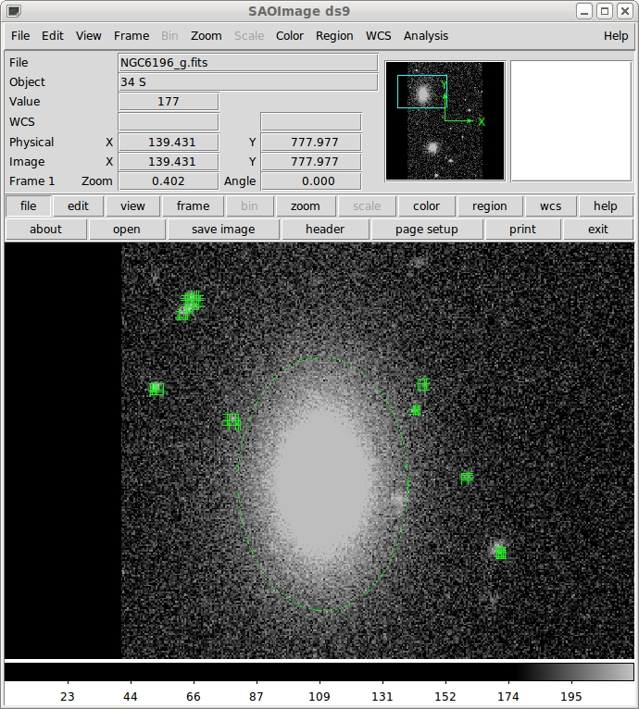
Morfologia di NGC6196
Inserimento dei parametri rilevati in ellipse.
Oscuramento delle fonti di luce non appartenenti alla galassia.
Uso di maschere per non alterare il profilo delle ellissi.

Slide 9
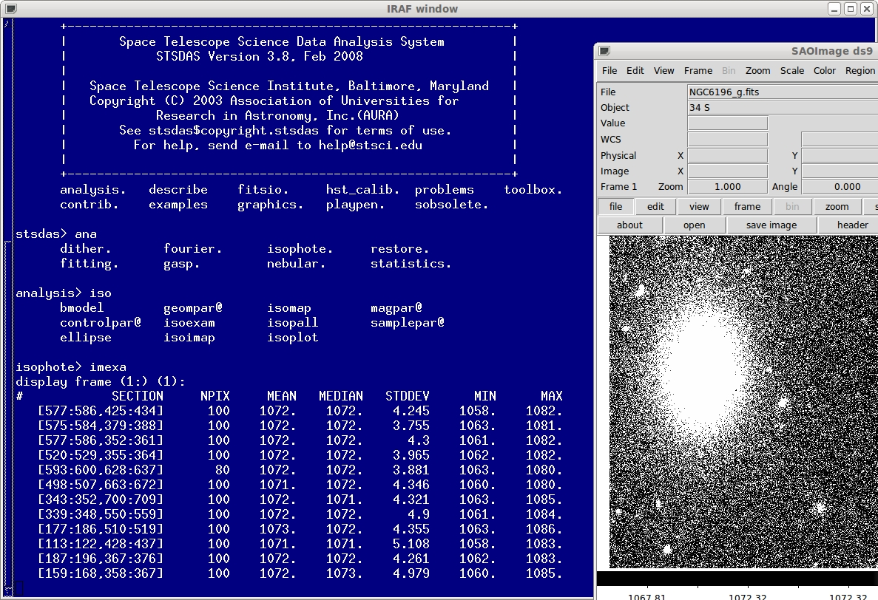
Calcolo del Background
Il passaggio successivo e' consistito nel calcolare la media del background, studiandone le zone apparentemente prive di sorgenti di luce.

Slide 10
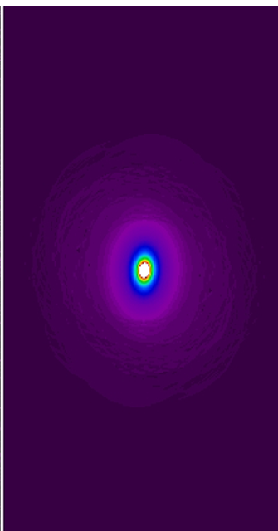
Grafico del modello
Ricavato mediante lo studio delle isofote.
Grafico idealizzato della galassia.
  Immagine che approssima con ellissi la forma, il centro e la luminosità.

Slide 11
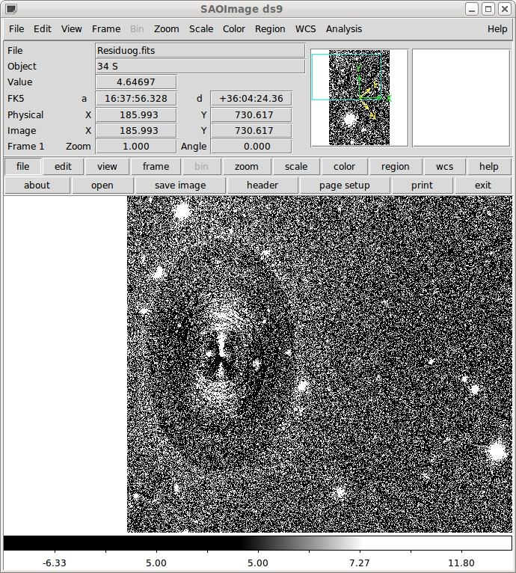
Grafico residuo
Si è sottratto dall’immagine originaria il modello della galassia:
  Studio delle ellissi concentriche
  Grafico residuo

Slide 12
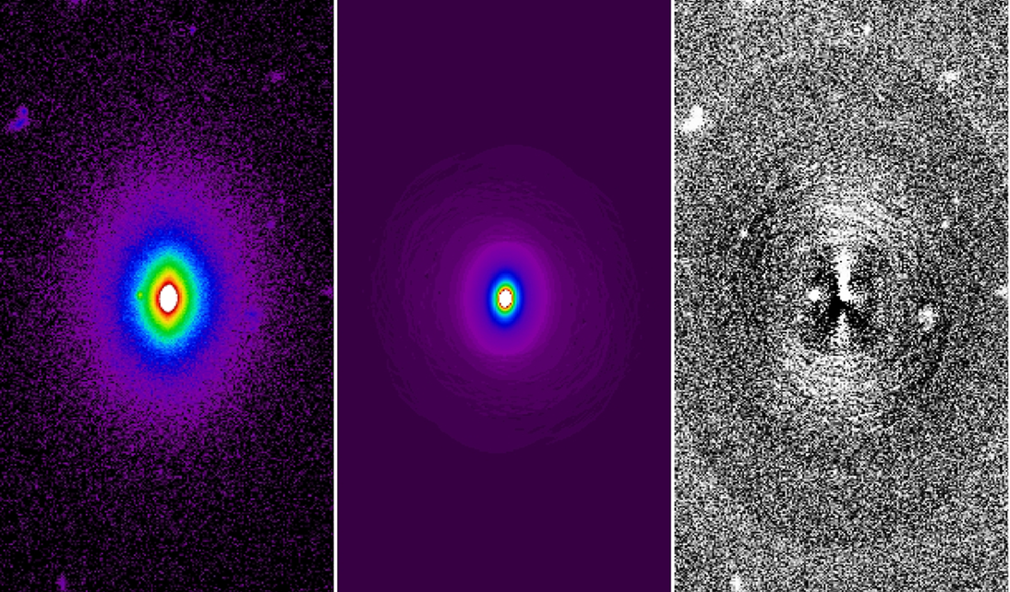
NGC6196
Immagine in falsi colori della galassia NGC6196.
Modello della galassia.
Residuo della galassia.

Slide 13
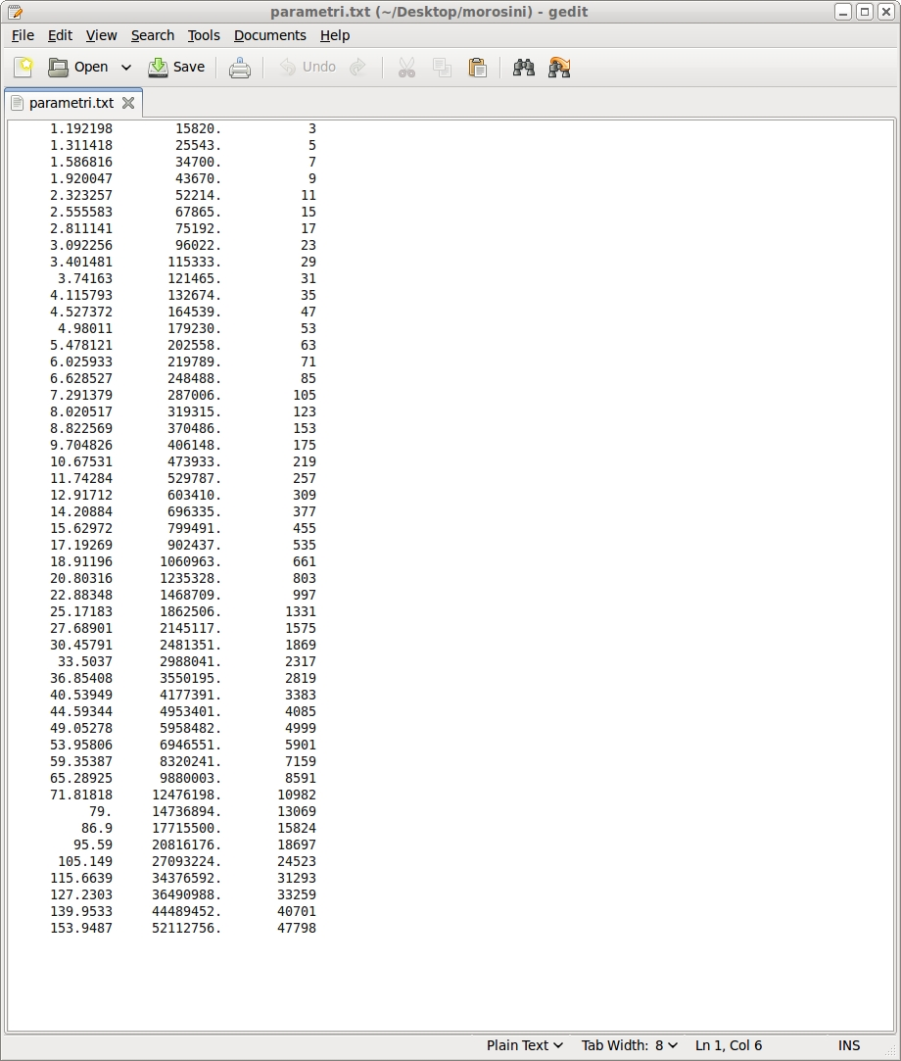
IRAF
  Estrazione dei parametri principali di ogni ellisse.
  Inserimento in una tabella:
    Comando bmodel

Slide 14
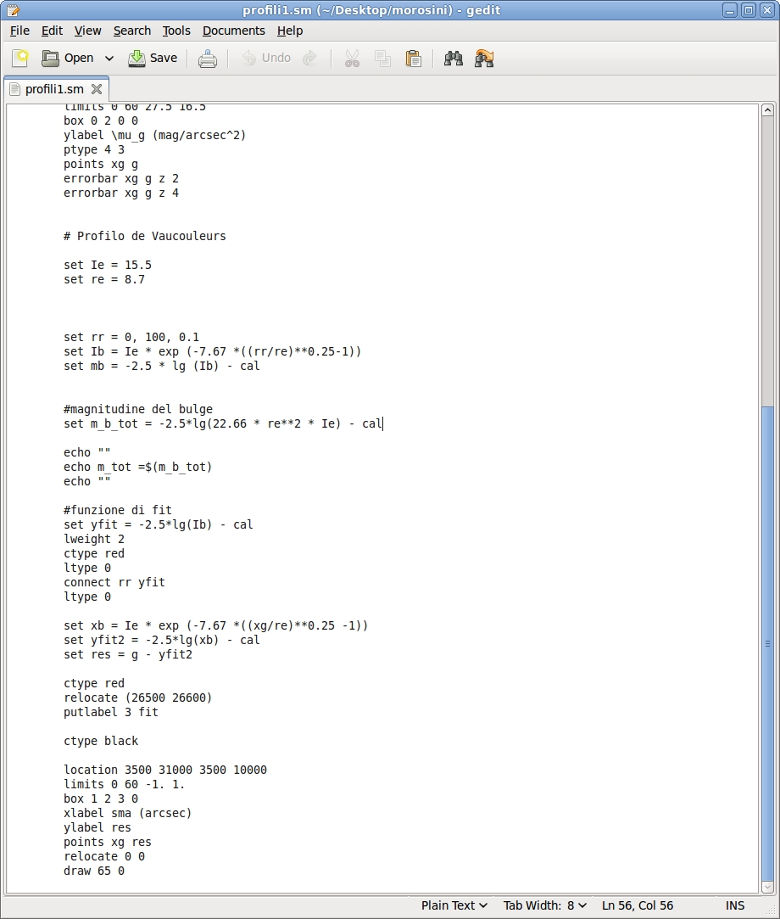
Morfologia di NGC6196
I dati sono stati analizzati con una macro:
  CALC
L’incertezza sulla reale morfologia della galassia ci ha portato ad analizzare due casi distinti.

Slide 15
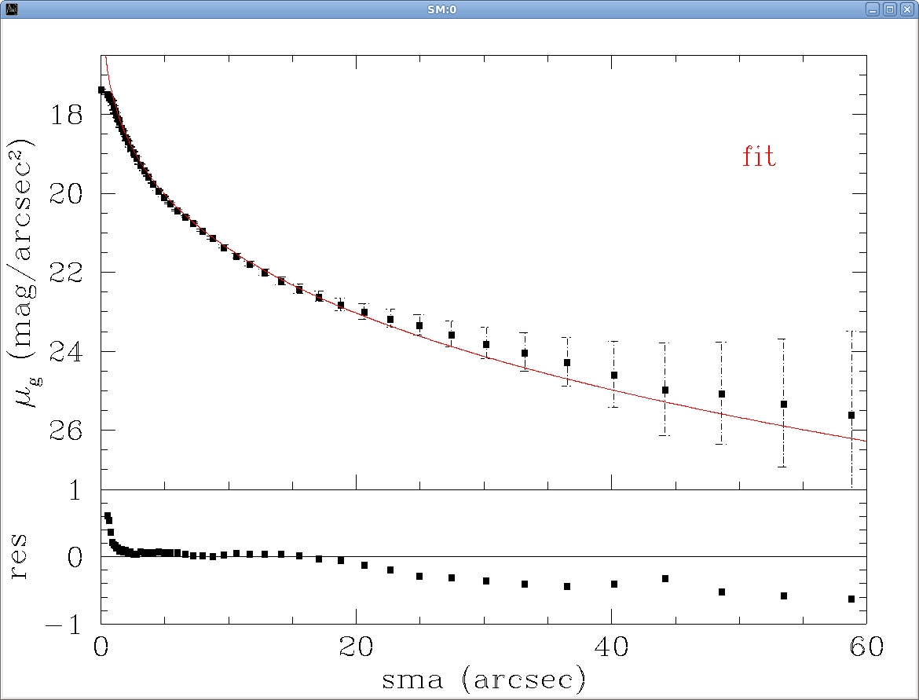
Analisi di NGC6196(1)
Galassia ellittica priva di un disco.
Si è costruito il profilo di brillanza.
Si è potuto concludere che la galassia è di tipo E4.

Slide 16
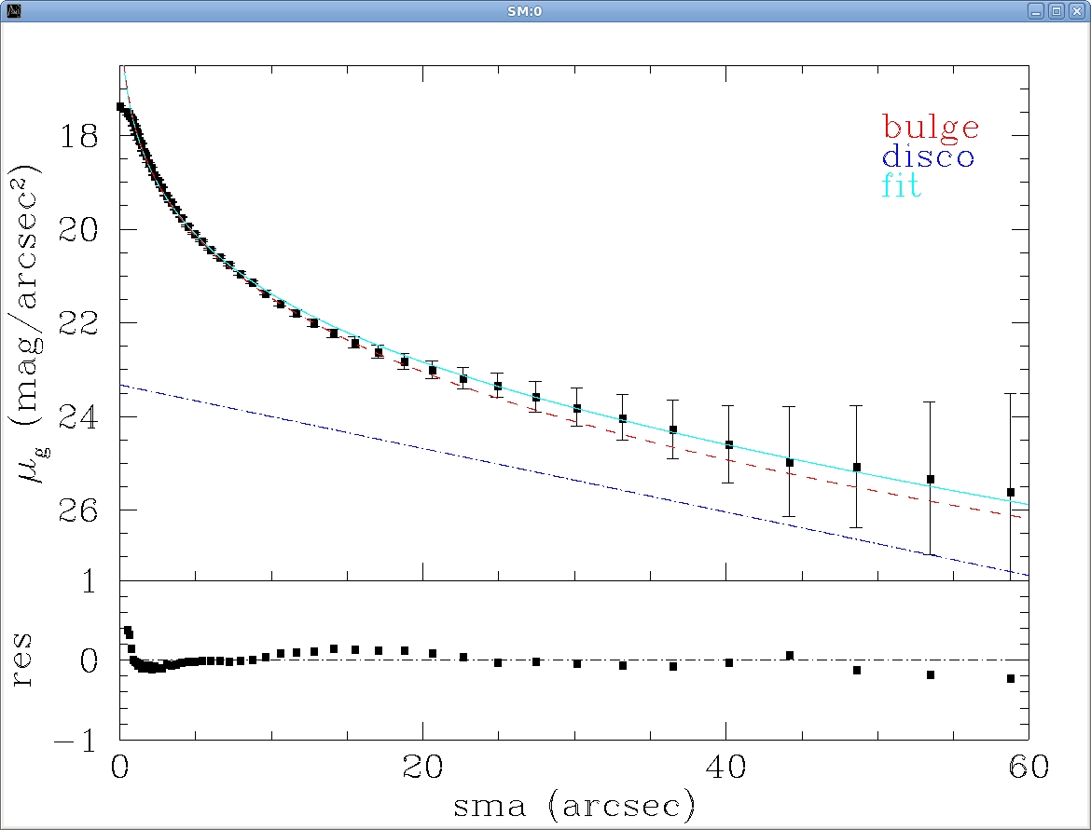
Analisi di NGC6196(2)
Galassia ellittica con la presenza di un disco poco intenso.
Dal grafico precedente si osserva che mano a mano che ci si allontana dal centro la funzione che rappresenta la galassia differisce sempre più dai nostri dati.
L’elaborazione dei dati ci ha condotto a classificare la galassia come tipo NB0.
Risultato che trova riscontro nel catalogo NASA Ned.

Slide 17
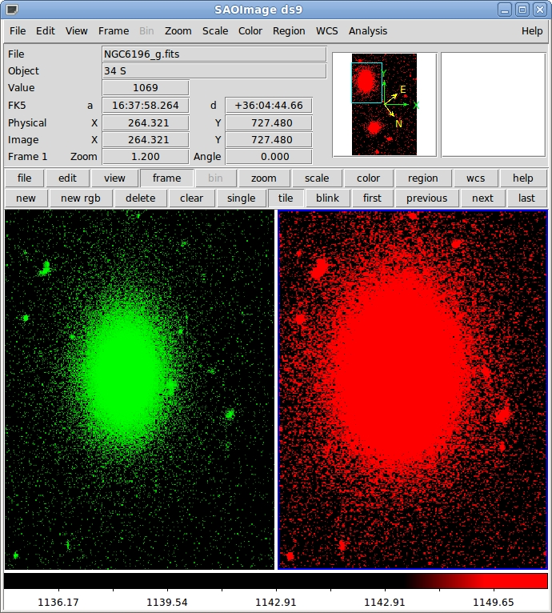
Mappa di colore
L’ Analisi del colore è stata realizzata tramite il confronto di due immagini della galassia:
    Una in banda g
    L’altra in banda r

Slide 18
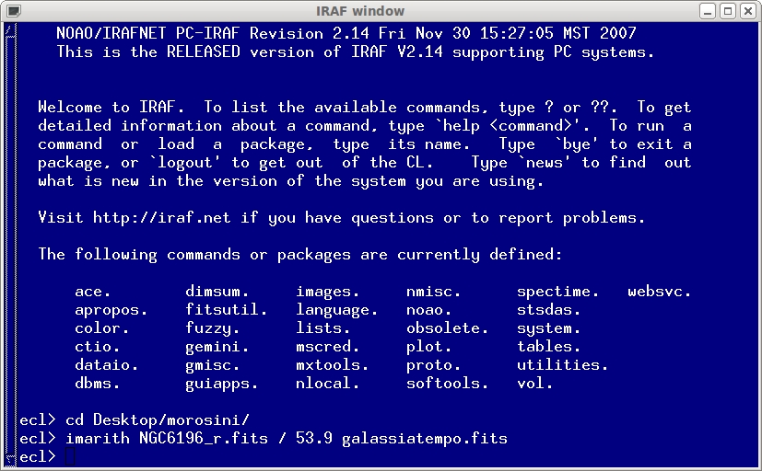
Calcolo del Background
Si è stimato il valore medio del background e lo abbiamo sottratto in entrambe le bande.
I risultati ottenuti sono stati divisi per il tempo di posa.

Slide 19
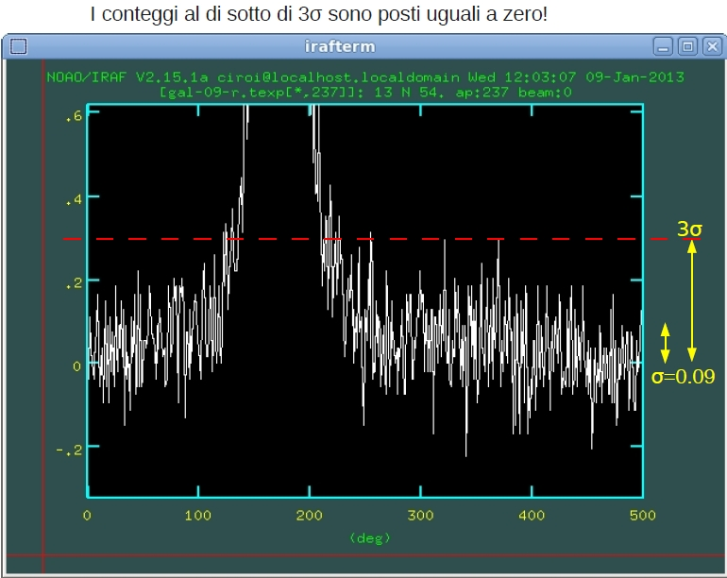
Coefficiente σ
Si è ricavato σ.
Tale coefficiente ci ha permesso di non tenere in considerazione le interferenze del cielo che avrebbero potuto disturbare il risultato della divisione.

Slide 20
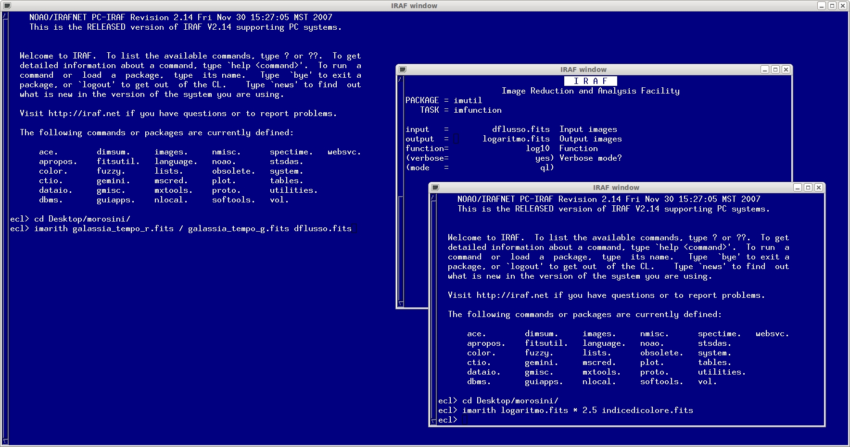
Indice di colore
Calcolo dell’ indice di colore.
Il logaritmo in base 10 del rapporto dei flussi nelle due bande moltiplicato per il coefficiente -2.5.

Slide 21
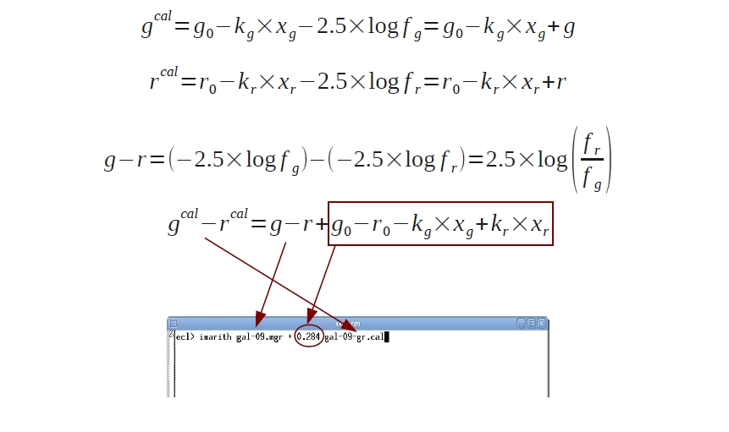
Calcolo delle interferenze
Per ottenere la mappa di colore dall'indice di colore sono stati sottratti le interferenze rimaste nelle due bande.

Slide 22
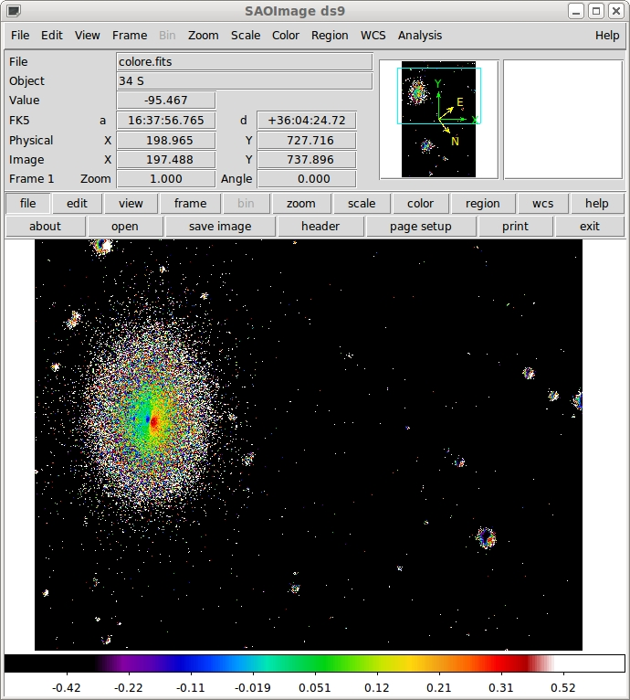
Mappa di colore
Si è ottenuta la mappa di colore.
Si è reso così evidente il contrasto tra le zone calde e le zone fredde.

Slide 23
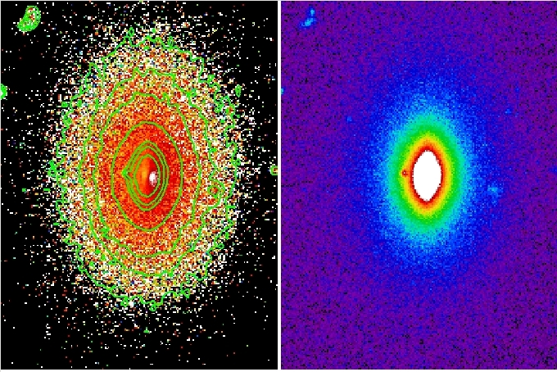
Confronto
Questo e' un confronto tra la mappa di colore finale della galassia, nella quale abbiamo rappresentato le isofote, e l'immagine iniziale della galassia.

Slide 24
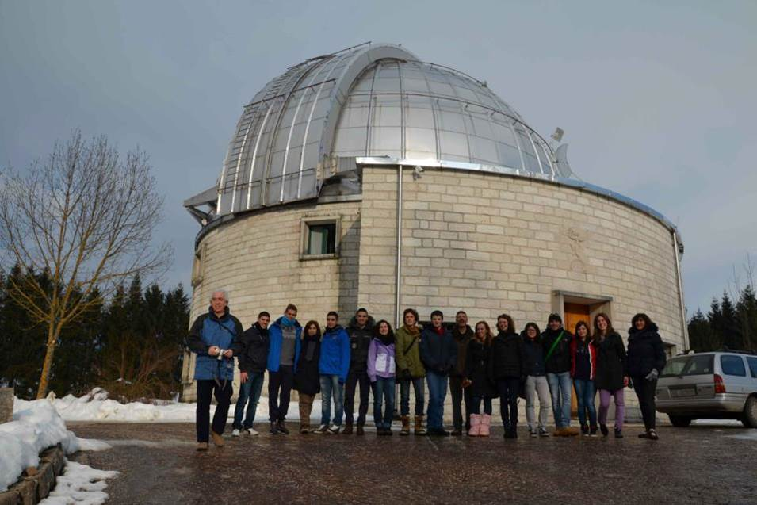

Scuola Navale Militare F.Morosini
Mattia Giovanni Antoci
Mattia Morrone
Nicola Norcia

